Slide 1
A “cola regional" nos incentivos fiscais de ICMS
Erick Macedo
Mestre e Doutor (PUC/SP), Coordenador IBET/JP e Advogado

Slide 2
Contextualização do tema
Lei Complementar 24/75
Incentivos simulatórios
Declaração de inconstitucionalidade dos incentivos
LC 160/17
Perdoa o passado
Autoriza a reinstituição dos incentivos
Permite a cola regional

Slide 3
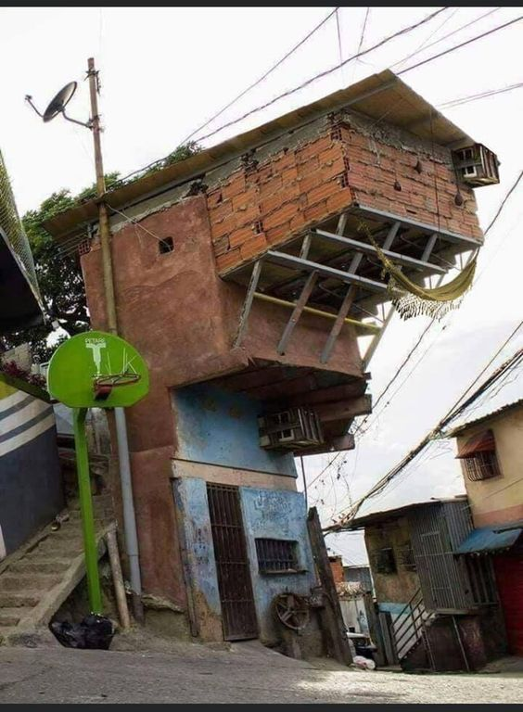

Slide 4
Definição do tema
LC 160, art. 3º
§ 8º As unidades federadas poderão aderir às isenções, aos incentivos e aos benefícios fiscais ou financeiro-fiscais concedidos ou prorrogados por outra unidade federada da mesma região na forma dos §§ 2º e 2º-A deste artigo, enquanto vigentes.

Slide 5
Questões a serem definidas
Qual a importância de serem fixadas essas balizas?
Qual é o conceito de região a ser levado em conta?
A cola precisará ser idêntica? Se não, qual o critério a ser adotado?

Slide 6
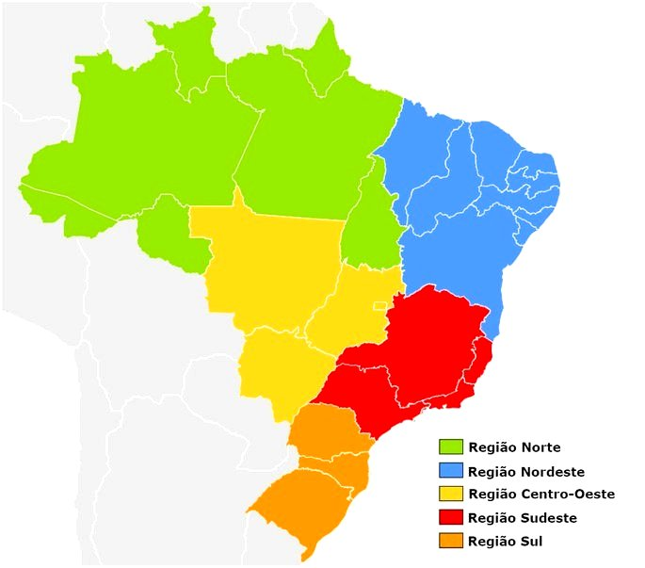
Regiões Geoeconômicas 1. da Amazônia 2. do Centro-sul 3. do Nordeste
Regiões Geográficas

Slide 7
Convênio ICMS 190/18
Cláusula décima terceira Os Estados e o Distrito Federal podem aderir aos benefícios fiscais concedidos ou prorrogados por outra unidade federada da mesma região, na forma das cláusulas nona e décima, enquanto vigentes.
§ 6º Ficam os Estados e o Distrito Federal, a partir da ratificação nacional do Convênio ICMS 190/17, de 15 de dezembro de 2017, autorizados a editarem normas legais ou infralegais com o objetivo de aderir aos benefícios fiscais instituídos ou reinstituídos, concedidos ou prorrogados, pelas unidades federadas da respectiva Região Geográfica, na forma das cláusulas nona, décima e décima terceira do citado convênio.

Slide 8
Conteúdo material
A “cola:
Pode ser inferior ao originário;
Não pode vigorar por prazo maior do que o originário;
Não pode resultar relocalização de estabelecimento do contribuinte de uma unidade federada para outra unidade;
Exige o depósito no CONFAZ.

Slide 9
Mesmas condições - elementos a serem considerados
sua natureza, tipo ou espécie;
os requisitos exigíveis de enquadramento do contribuinte;
Elementos geográficos
Prazo de duração

Slide 10
Art. 3º Constituem objetivos fundamentais da República Federativa do Brasil:
I - construir uma sociedade livre, justa e solidária;
II - garantir o desenvolvimento nacional;
III - erradicar a pobreza e a marginalização e reduzir as desigualdades sociais e regionais;

Slide 11
PARA ACESSAR O ARQUIVO:

